Slide 1



Complétude de données financières et ESG sur Refinitiv pour une liste d’entreprises
04/2024

Slide 2
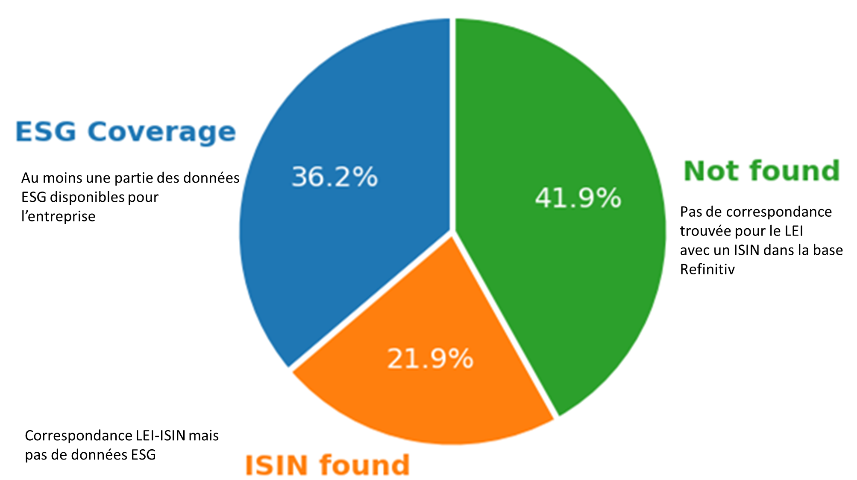
Données valides comparées à la liste des LEI d’entreprises souhaitées

Slide 3
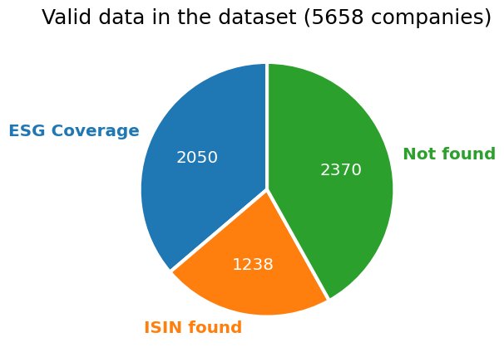
Données valides comparées à la liste d’entreprises souhaitées Valeurs numériques

Slide 4
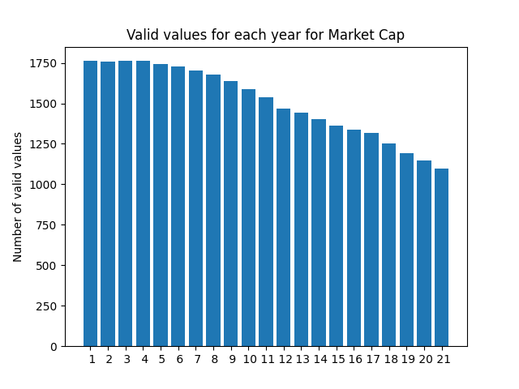
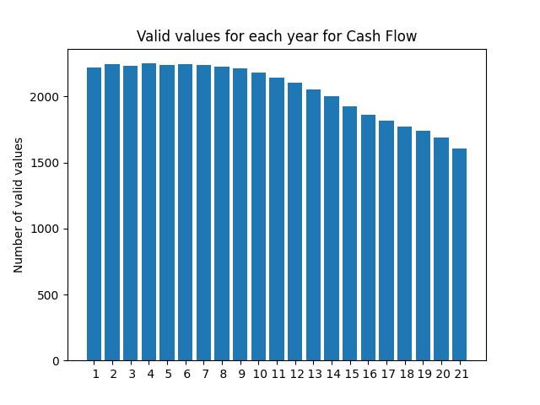
Données de bilan financier Market Cap, Cash Flow
Note : « 1 » correspond à la dernière année fiscale disponible, « 2 » à l’année fiscale N-1 et ainsi de suite

Slide 5
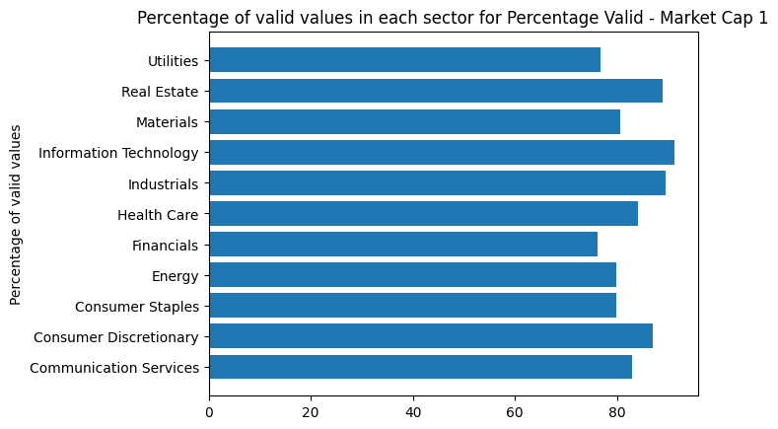
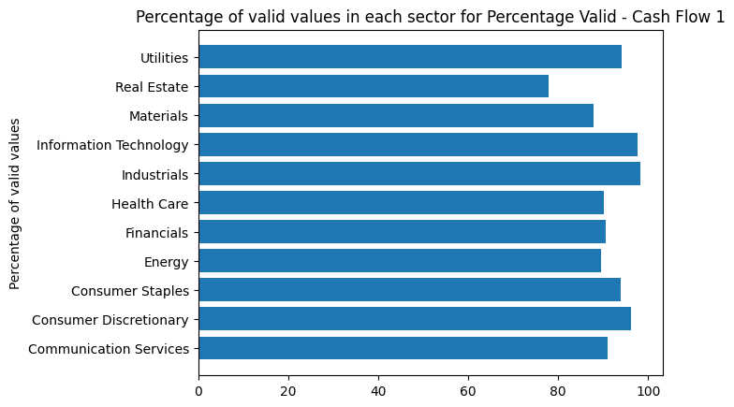
Données de bilan financier par secteur Market Cap, Cash Flow

Slide 6
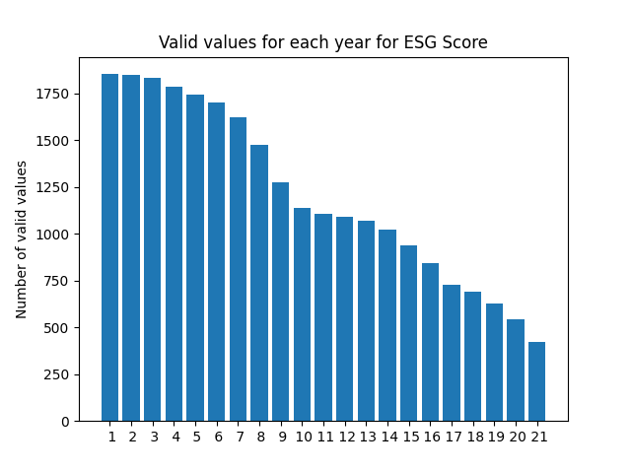

Données ESG Score ESG et E

Slide 7
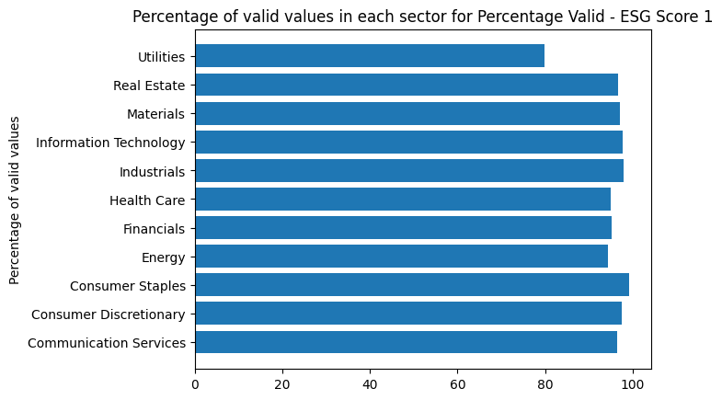
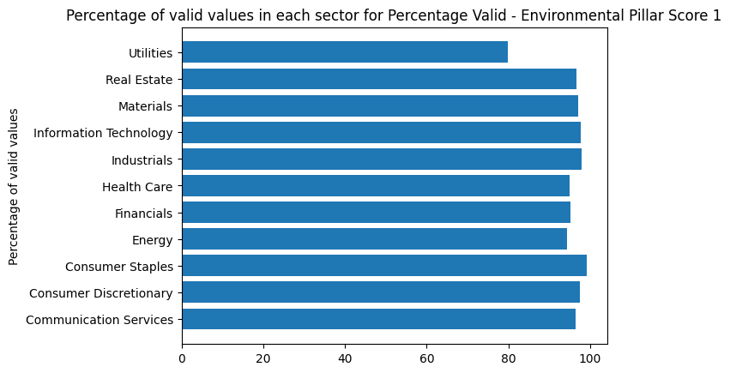
Données ESG par secteur Score ESG et E

Slide 8
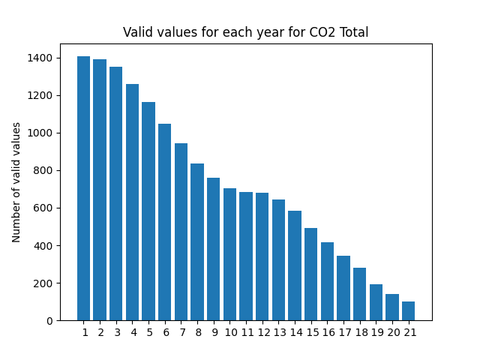
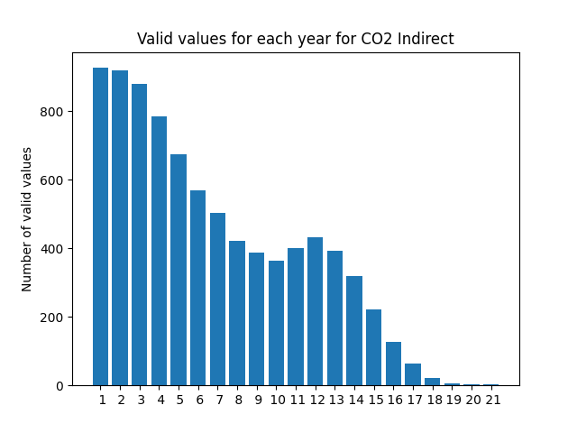
Emissions carbones Emissions équivalentes CO2 totales et scope 3

Slide 9
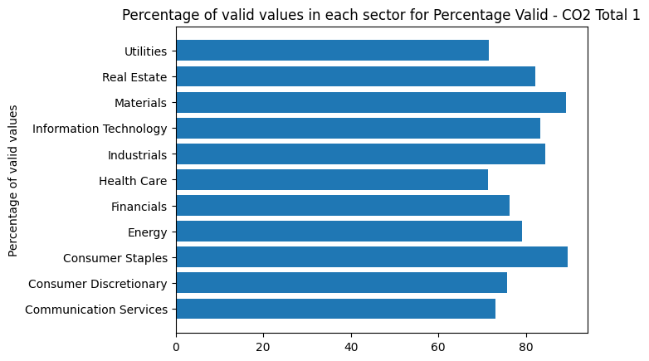
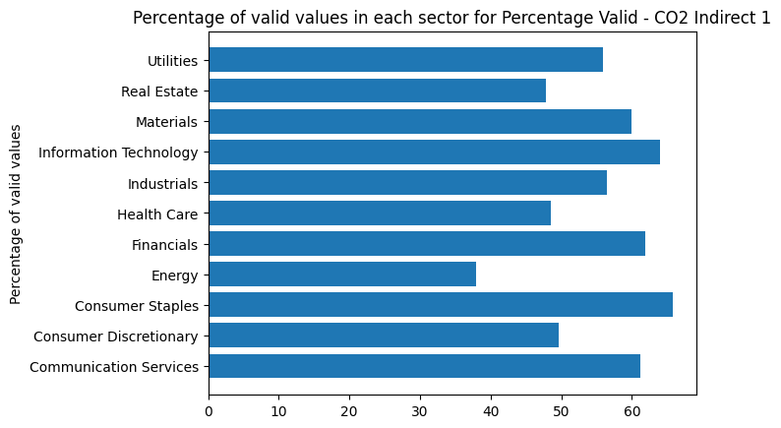
Emissions carbones par secteur Emissions équivalentes CO2 totales et scope 3

